Slide 1

Computación Forense
Proceso de identificar, preservar, analizar y presentar evidencia digital en una forma que es legalmente aceptable
(Mc Kemmish, 1999)
Crimen Informático
Cualquier comportamiento ilegal cometido por medio o en relación con un sistema informático o red.
El PC o la red puede ser la herramienta o la víctima o el medio de un crimen.

Slide 2
Computación Forense
Propósitos del análisis forense
Habilitar a las organizaciones para emprender procesos legales contra los atacantes
Proveer conocimiento técnico comprensivo de cómo el ataque llegó desde el origen al destino

Slide 3
Computación Forense
Concluir quien ha lanzado un ataque
Entregar información para prevenir ataques del mismo tipo
Evidencia digital
“la evidencia digital es información de valor probatorio almacenada o transmitida en forma digital”
SWGDE (Scientific Working Group on Digital Evidence)

Slide 4
Computación Forense
Evidencia digital
Características críticas
Frágil
Volátil
Ventajas
Repetible
Recuperable

Slide 5

Normativa forense
Codes of practises for Digital Forensics (CP₄DF)
Cubre cuatro fases:
Aseguramiento de la escena
Identificación de las evidencias digitales
Preservación
Análisis
Presentación y reportes

Slide 6
Normativa forense
RFC 3227
Define una “Guidelines for Evidence Collection and Archiving”, Febrero de 2002.
Define los pasos a seguir para obtener información a partir de su volatilidad (Order of Volatility)
Proceso de recolección
Proceso de archivo

Slide 7

Normativa forense
Proyecto CTOSE (Cyber Tools On-Line Search for Evidence)
Proyecto de la Comunidad Europea
Crear una metodología para definir el proceso de recuperación de información

Slide 8
Normativa forense
En colombia:
Ley 906 de 2004
Legislación referente a la investigación (Art. 200 al Art. 236)
Legislación referente a la cadena de custodia (Art. 254 al Art. 266)
Legislación referente a la evidencia (Art. 275 al Art. 278)
Legislación referente a las pruebas en general (Art. 372 al Art. 382)
Legislación referente a la prueba pericial (Art. 405 al Art. 423)

Slide 9
Computación Forense
La evidencia digital debe ser:
Admisible
Auténtica
Completa
Confiable.
Creíble

Slide 10
Computación Forense
Cadena de custodia
Pasos o procedimientos para preservar la prueba digital que permita convertirla y usarla como evidencia digital
Muestra:
Quién obtuvo la evidencia
Dónde y cuando fue obtenida la evidencia
Quién protegió la evidencia
Como se almacenó
Quién ha tenido acceso a la evidencia

Slide 11
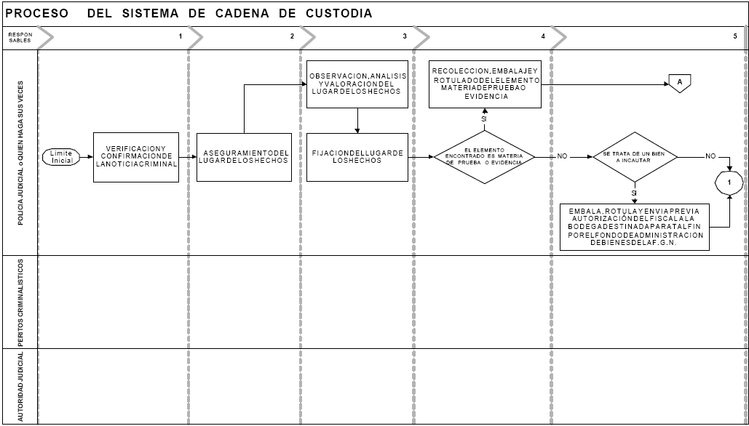
Computación Forense
Fiscalía General de la nación

Slide 12
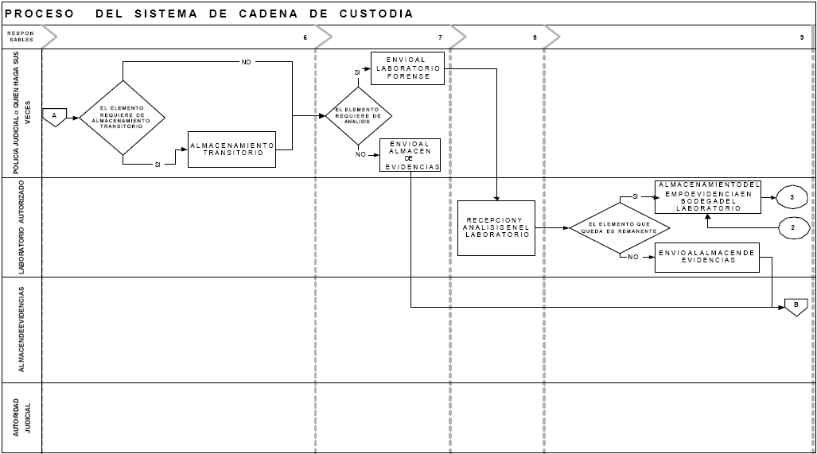
Computación Forense
Fiscalía General de la nación

Slide 13
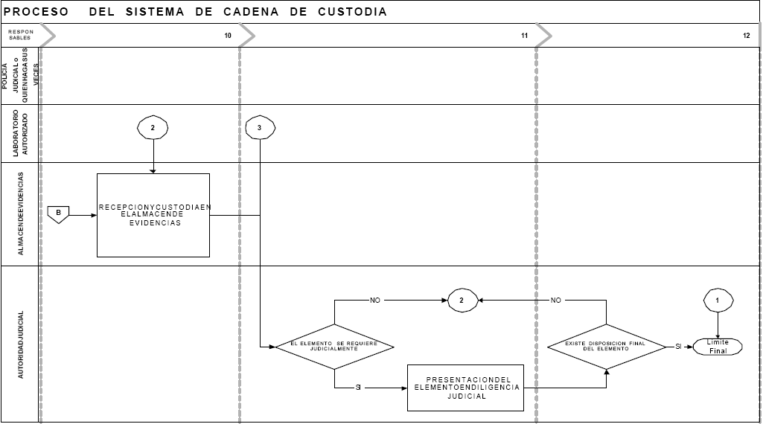
Computación Forense
Fiscalía General de la nación

Slide 14
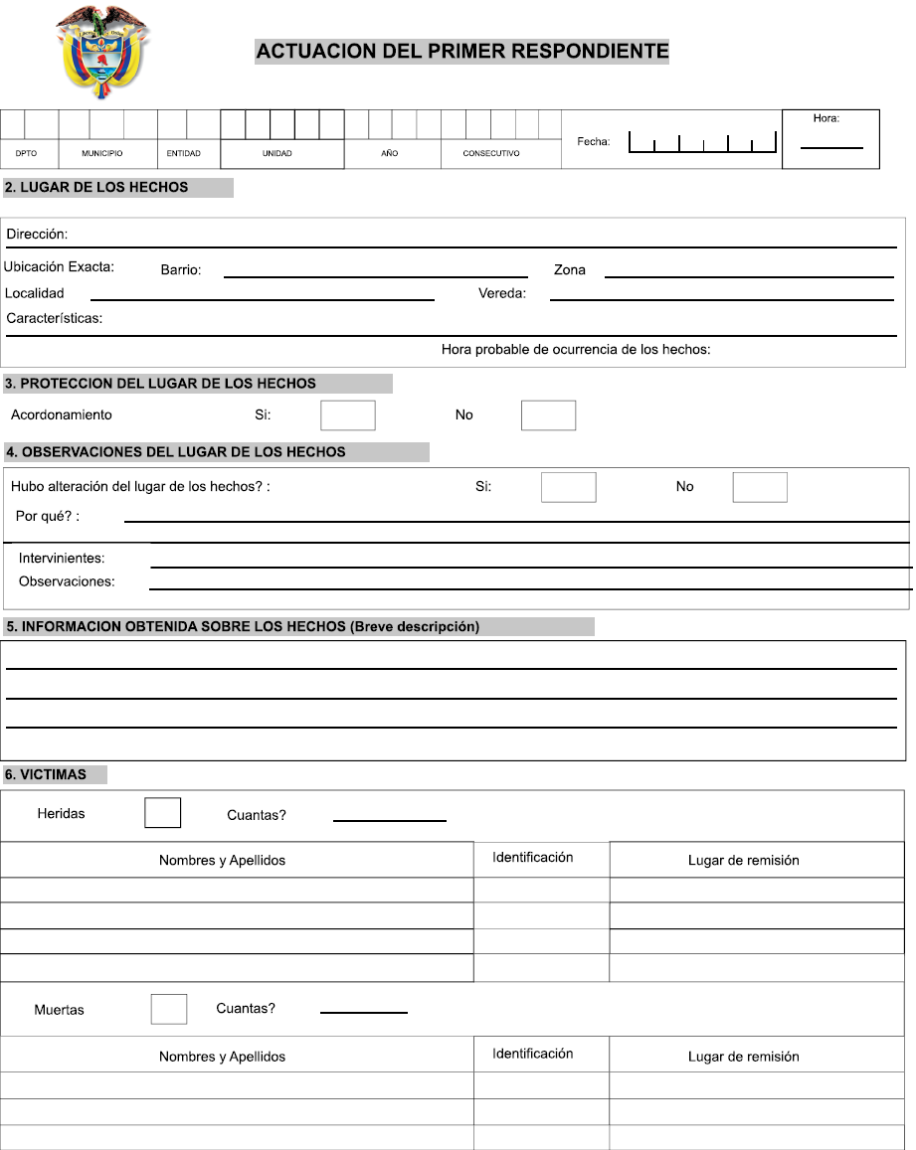

Slide 18
Computación Forense
Principio de transferencia de Locard
Cualquier objeto que entra en la escena del crimen deja un rastro en la escena y viceversa
Escena del crimen
Evidencia
Sospechoso
Víctima

Slide 19
Computación Forense
Información útil
Archivos eliminados
MAC Times
Modificación (Modification): Cambios en el fichero o directorio a nivel de su contenido.
Acceso (Access): Acciones de lectura, escritura (puede no implicar cambio), etc.
Cambio (Change): Cambio a nivel de características del fichero (permisos, usuario propietarios, etc.)
Archivos de log

Slide 20
Preservación de evidencia volátil
En lo posible no apagar la máquina y recoger inmediatamente la evidencia volátil sin alterar la Escena
Usar el mínimo de memoria posible para no sobrescribir
Aislar la máquina de la red para evitar lteraciones
Guardar la información en otro dispositivo (Pendrive, otro equipo seguro, etc.)

Slide 21
Preservación de evidencia persistente
Apagar sin correr secuencia de bajada
Documentar conexiones
Identificar y precintar
Utilizar material adecuado para el transporte
(interferencia electromagnética, humedad)
Guardar en lugar seguro y limpio
Verificar secuencia de booteo
Utilizar software forense
Bootear con un sistema propio
Autentificar (hash)
Copia bit-a-bit (2 copias para trabajo)

Slide 22
Herramientas Sw
The Coroner’s Toolkit
Realiza el análisis de sistemas UNIX
The Coroner’s Toolkit
Sistemas UNIX/Windows, cuenta con interfaz gráfica (Autopsy)
Foundstone Forensic Utilities
Forensic and Log Analysis GUI (FLAG)
Proyecto del DoD Australiano
FTK

Slide 23
Equipo
Herramientas de Hw
Cámara fotográfica, PC con sw forense
Red (cable LAN, cable plano, cable cruzado y cable de consola)
Almacenamiento (cables IDE, cables SATA, cables USB, cables Firewire y cables SCSI
Hub, conmutadores (switches), lectores de dispositivos portátiles de almacenamiento (Memory Stick, Multimedia Card, entre otras) y cables de poder.

Slide 24
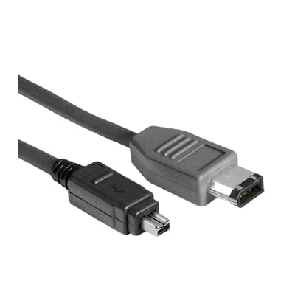
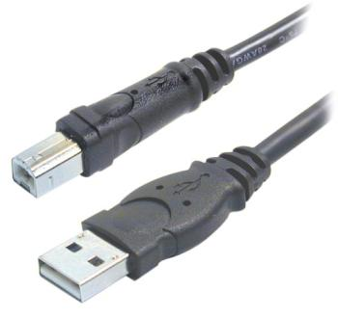
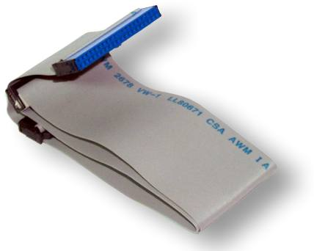
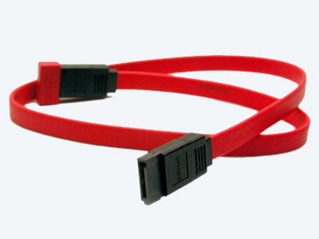
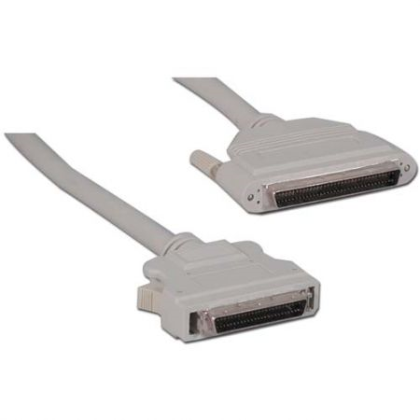
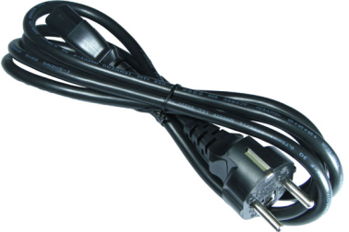
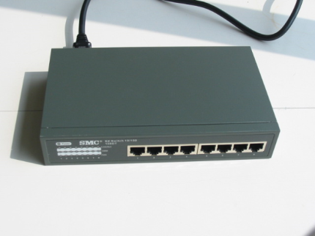
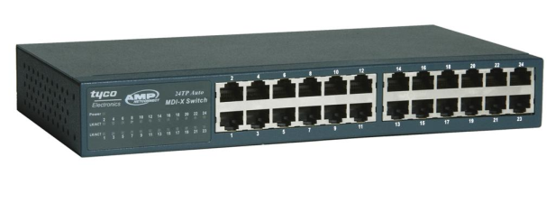
Equipo
Herramientas de Hw
Cable IDE Cable ATA Cable USB Cable firewire
Cable SCSI Cable de poder Hub switch

Slide 25
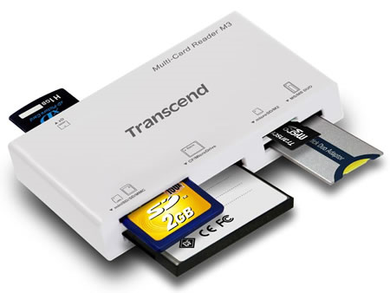
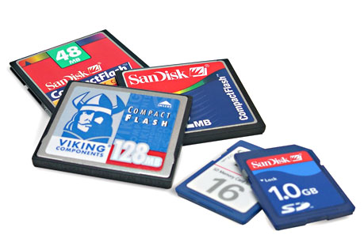
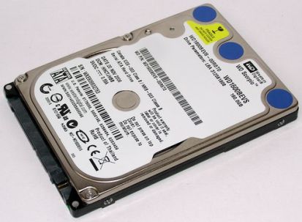
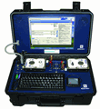
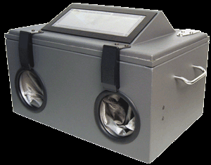
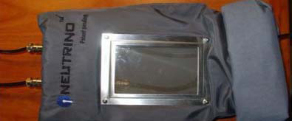
Equipo
Herramientas de Hw
Lector de tarjetas Tarjetas de Discos duros
almacenamiento
DFU Bolsa electrostática Caja de Faraday

Slide 26
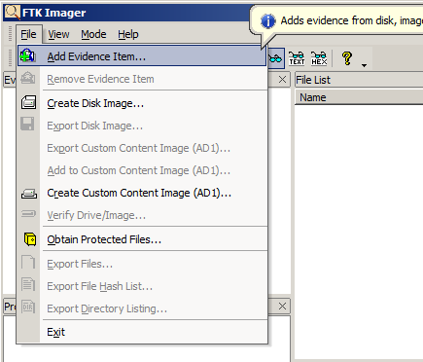
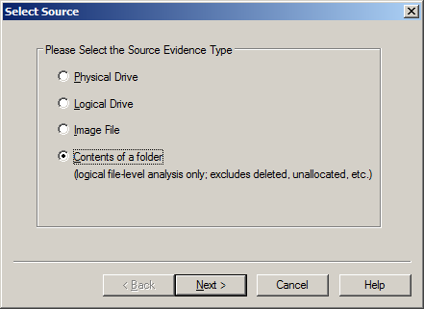
Práctica forense (1)
Herramienta Forensic Tool Kit (FTK)
Realizar una copia de seguridad de una carpeta y firmar cada archivo. Comprobar con Md5

Slide 27
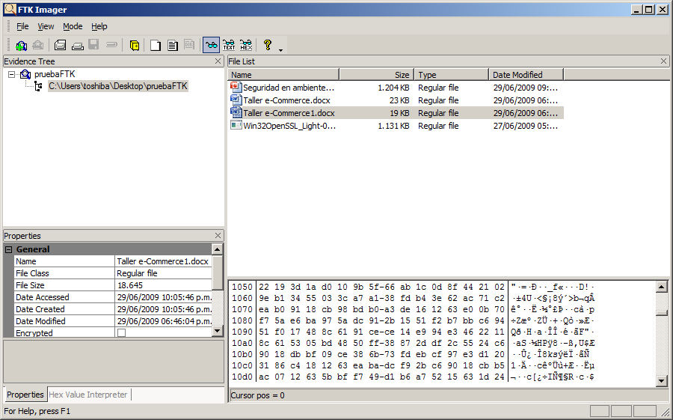
Práctica forense (1)

Slide 28
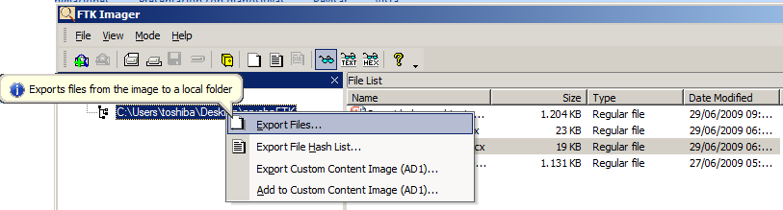
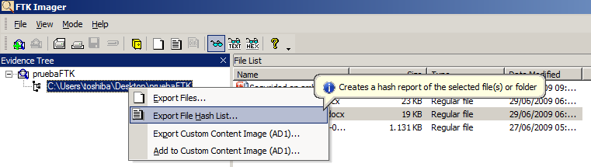
Práctica forense (1)
Exportar los archivos a una carpeta
Exportar las firmas hash de cada archivo

Slide 29
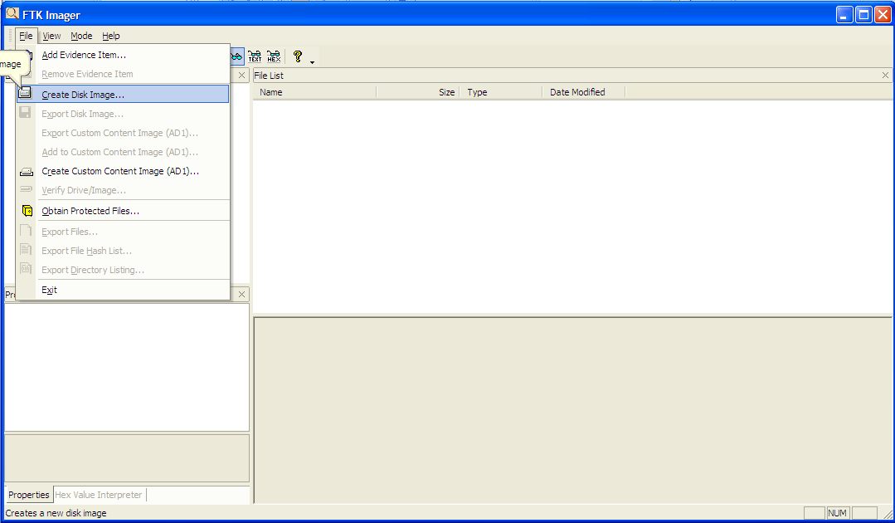
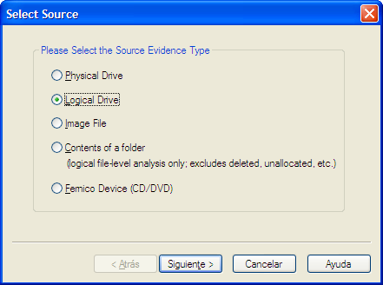
Recuperación de información eliminada
Eliminar la evidencia
Hacer una imagen de la unidad
Realizar copia de seguridad y analizar

Slide 30
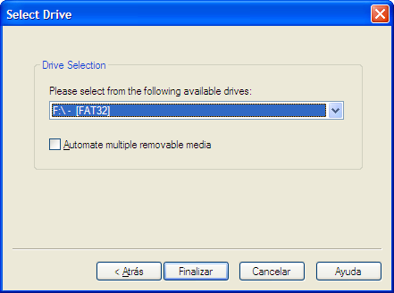
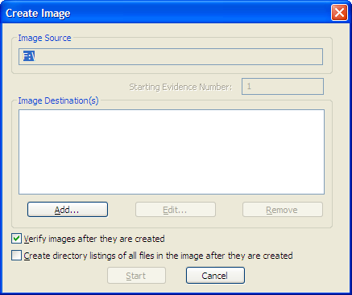
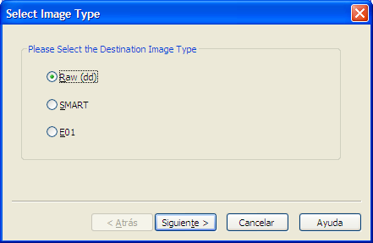
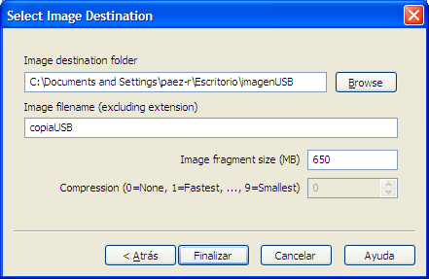
Recuperación de información eliminada

Slide 31
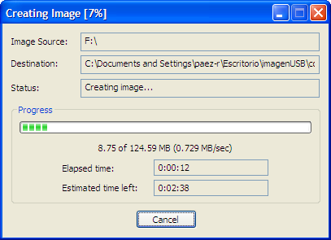
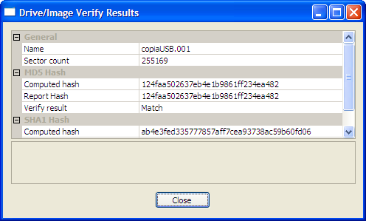
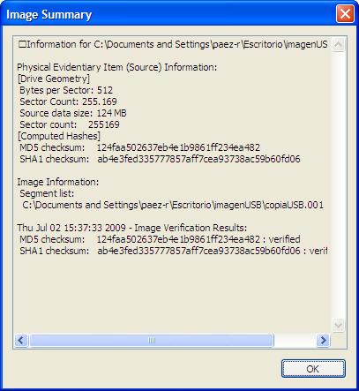
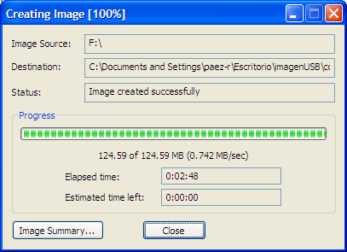
Recuperación de información eliminada

Slide 32
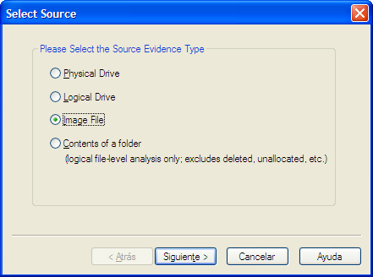
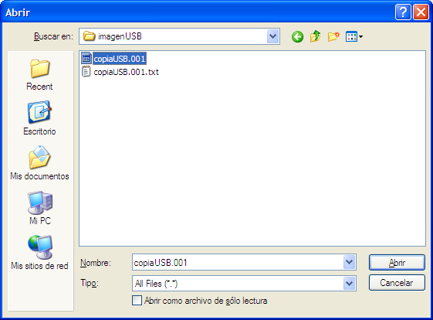
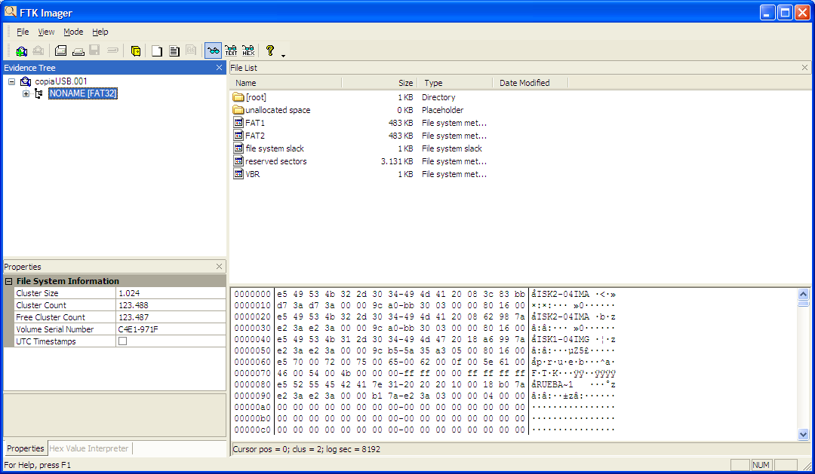
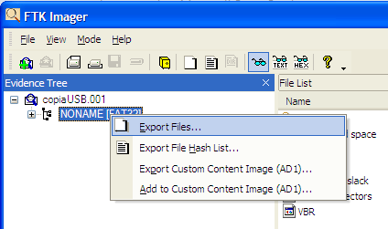
Recuperación de información eliminada

Slide 33
Práctica forense (1)
Cargar el archivo imagen disk1-04.IMA
Pista: Se sospecha de Jim. Múltiples delitos, especialmente contrabando y robo de propiedad intelectual (Acusado por John Mellon) y tráfico de animales exóticos.
Descubrir:
¿Quiénes trabajan en la operación de contrabando?
¿En dónde está ubicada la bodega secreta?
¿Hay evidencia de alguna cuenta bancaria o de
alguna transacción?
¿Qué fue robado a John Mellon?
¿Hay evidencia de tráfico de animales exóticos?

Slide 34
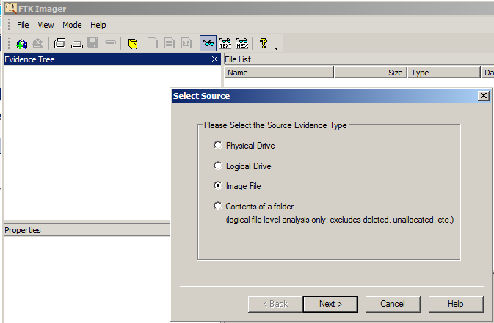
Práctica forense (2)
Leer el informedelapolicia.doc
Cargar el archivo imagen disk2-04.IMA

Slide 35
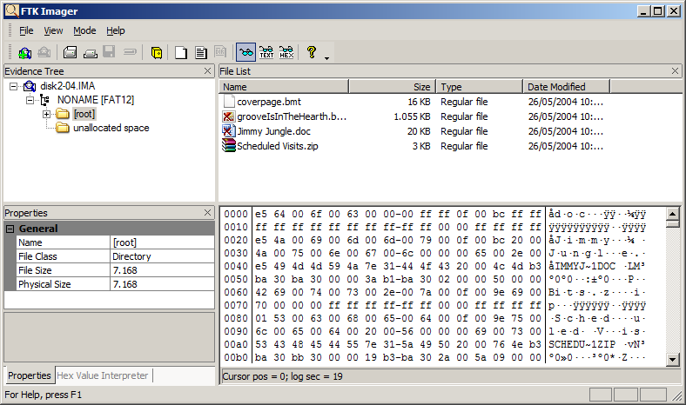
Práctica forense (2)
Recuperar los archivos y analizar la evidencia
Hallar cualquier tipo de evidencia que permita identificar o capturar a los implicados. Hallar el password

Slide 36
Biometría

Slide 37
Biometría
Ciencia que se dedica al análisis y medición de individuos a partir de una característica anatómica o un rasgo de su comportamiento.
Posesión
Conocimiento
Característica
Sistema Biométrico
Anatómicas
Comportamiento
Cara
Manos
Ojos
Huella
dactilar
Venas
Firma
Voz

Slide 38
Características de un indicador biométrico
Universalidad. Cualquier persona posee esa característica.
Unicidad. La existencia de dos personas con una característica idéntica tiene una probabilidad muy pequeña.
Permanencia. La característica no cambia en el tiempo.
Cuantificación. La característica puede ser medida en forma cuantitativa.

Slide 39
Características de un sistema biométrico
Desempeño. Exactitud, rapidez y robustez alcanzada en la identificación, además de los recursos invertidos
Aceptabilidad. Grado en que la gente está dispuesta a aceptar un sistema biométrico en su vida diaria (seguridad, confianza).
Fiabilidad. Dificultad para burlar al sistema. El sistema biométrico debe reconocer características de una persona viva, pues es posible crear dedos de látex, grabaciones digitales de voz prótesis de ojos…

Slide 40
Sistemas Biométricos actuales
Las técnicas biométricas más conocidas están basadas en los siguientes indicadores biométricos:
Huellas dactilares
Geometría de la mano
Iris, Retina
Rostro, Termograma del rostro
Venas de las manos
Voz
Firma.

Slide 41
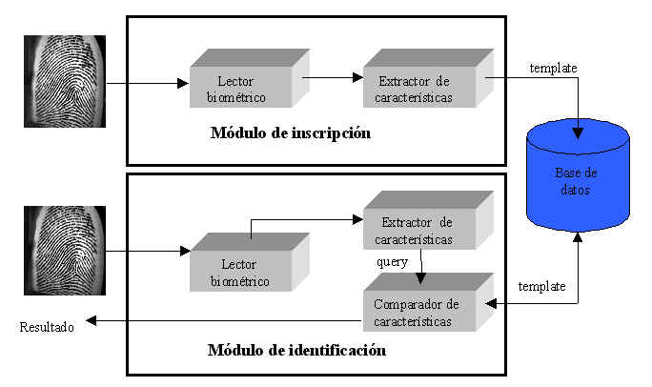
Arquitectura de un sistema biométrico

Slide 42
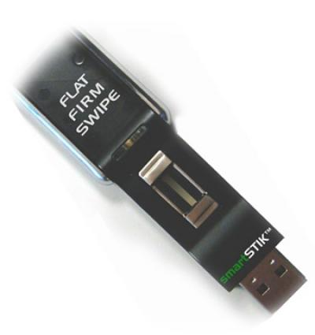
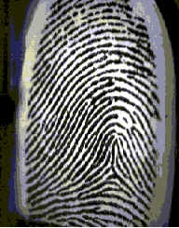
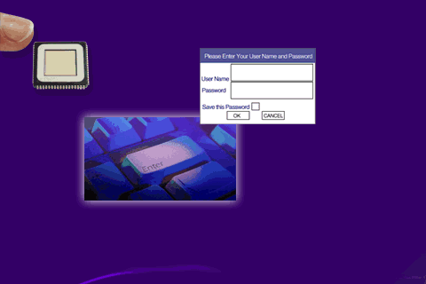
Huella Dactilar
Una huella dactilar es la representación de la morfología superficial de la epidermis de un dedo, en cual se forman una serie de crestas y surcos.

Slide 43

Técnicas para verificación de las huellas
Basada en Detalles: Esta técnica elabora un mapa con la ubicación relativa de "detalles" sobre la huella, los cuales permiten ubicar con certeza a un individuo.
Isla Bifurcación Final Punto Lago

Slide 44
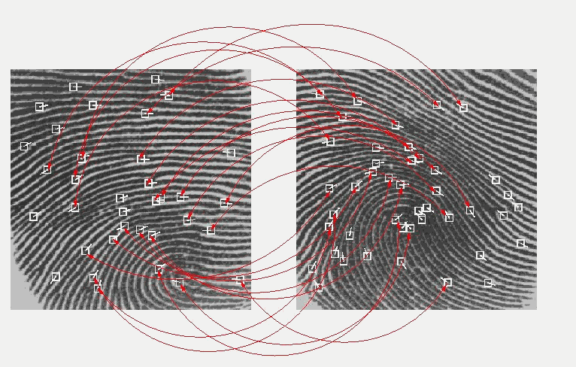
Técnicas para verificación de las huellas
Basadas en correlación: La huella digital se clasificarla por medio de algoritmos en una de las siguientes cinco clases:
Anillo de Crestas.
Lazo Derecho.
Lazo Izquierdo.
Arco.
Arco de Carpa.

Slide 45
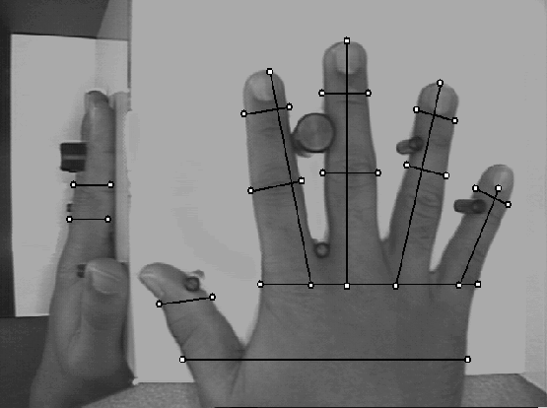
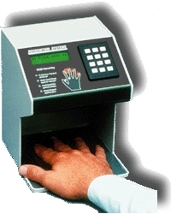
Geometría de mano
Se trata de la medición de las características físicas de manos y dedos desde una perspectiva tridimensional.

Slide 46
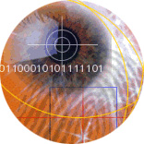
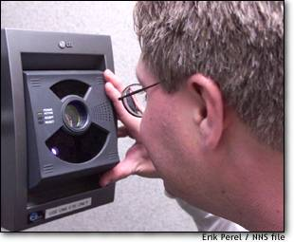
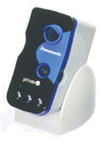
Identificación del Iris
Se captura una imagen del iris en blanco y negro, en un entorno iluminado; la imagen se somete a deformaciones pupilares y de ella se extraen patrones, que a su vez son sometidos a transformaciones matemáticas.

Slide 47
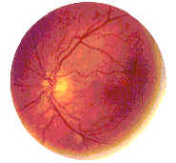

Identificación de Retina
La retina es barrida por una luz infrarroja de baja intensidad vía un acoplador óptico con el fin de medir 320 puntos predefinidos en el diagrama de las venas.

Slide 48



RECONOCIMIENTO FACIAL
El reconocimiento facial compara las características faciales con una imagen previamente escaneada

Slide 49


TERMOGRAMA DEL ROSTRO
Temperatura corporal: el flujo de sangre crea una emisión de calor que es única para cada persona y que puede ser captada por cámaras infrarrojas.

Slide 50

CONTROL DE VENAS
Se basa en la comparación de la estructura de los vasos subcutáneos sanguíneos (venas) de la parte superior.

Slide 51
CONTROL DE VENAS
Mofiria:
Se basa en una luz infrarroja y una cámara con un sensor CMOS con lo que se puede fotografiar y reconocer las venas de nuestros dedos. Sony ha encontrado la forma de hacerlo comercial y de reconocer el mapeo de venas y capilares sin importar la posición de nuestro dedo. Las pruebas en productos comenzarían a finales de este año o comienzos del 2010.

Slide 52


CONTROL DE VENAS
Mofiria tarda 0.015 segundos en un PC y en medio segundo si se instala en un teléfono móvil
La compañía ha dicho que el índice de falsos rechazos es menor al 0.1 por ciento
Ratón biométrico de fujitsu

Slide 53

VERIFICACIÓN POR TECLADO
Permite al ordenador identificar al usuario por medio del ritmo que utiliza al golpear el teclado, inutilizándolo así para quien no esté autorizado.

Slide 54

OLOR CORPORAL
Los sensores de olor, aún en desarrollo, utilizan un proceso químico similar al que se produce entre la nariz y el cerebro, sin que los perfumes sean capaces de enmascarar el olor particular de cada uno.

Slide 55


VERIFICACIÓN POR VOZ
Se emplea la biometría física y de conducta con el objetivo de analizar patrones de habla e identificar al interlocutor.
El patrón creado previamente por el interlocutor, debe ser digitalizado y mantenido en una base de datos que generalmente es una Cinta Digital de Audio.
Micrófonos ópticos Campo de recepción
Unidireccionales del micrófono

Slide 56

Verificación de firma
Mide el tiempo, la presión, la velocidad, el ángulo de colocación del lápiz y la velocidad de las curvas, todo a través de un lápiz óptico con el que la persona firma en un soporte específico o pad.

Slide 57

Otros
El análisis de ADN, el reconocimiento mediante el lóbulo de la oreja, la detección por medio de la medición de la muñeca y la tecnología que identifica a las personas mediante su forma de caminar. Se encuentran en fase experimental, por ahora, sólo tienen uso militar.

Slide 58
Desventajas de los Métodos Biométricos
Problemas sociales. Cualquiera de las técnicas biométricas que se vaya a utilizar, requiere ser socialmente aceptable
Problemas técnicos. La tolerancia a errores (de índole organizativa) y el almacenamiento de la ficha biométrica.
Problemas de normalización. Los temas han sido abordados por innumerables organismos de normalización que tienen poca o ninguna práctica en actividades colaboradoras, algo que tarda mucho en desarrollarse.
Aspectos financieros y de costos. La ficha biométrica requiere equipos especiales para su obtención y verificación, que hace incurrir en costes adicionales. Además, su uso tiene otros costes, como los de verificación, administración, custodia y clasificación.

Slide 59

RFID
Identificación por radiofrecuencia
Estándar RFID.
Sistemas activos y pasivos.
Frecuencias de operación.
Categoría | Frecuencia
Baja frecuencia Alta frecuencia Ultra Alta frecuencia Microondas | 125 – 134 KHz 13.56 MHz 868 – 596 MHz 2.45 GHz

Slide 60
RFID
No requiere una linea de visión
No requiere de intervención humana (Ideal para automatizar)
Distancias de lectura de 1 a 10m
Lectura simultanea de multiples artículos (protocolo anticolisión)
Hasta 500 lecturas por minuto (más de 5 veces más rápido que un código de barras)
No le afectan los ambientes sucios
Capacidad de lectura y escritura

Slide 61

RFID
Aplicaciones.
Identificación de animales.
Monitorización de mercancias.
Sistemas antirrobo.
Tarjetas de crédito.
Pasaportes.
Identificación de productos.
Telemetría.
Medios de pago.
IDENTIFICACION DE PERSONAS

Slide 62
Desventajas de RFID
Costo: Las etiquetas de RFID son mas costosas que los código de barras
No existe un estándar global: Las frecuencias usadas para RFIP en EEUU son actualmente incompatibles con las de Europa y Japón
Seguridad y privacidad: El rastreo ilícito de las etiquetas RFID es un riesgo a la privacidad
Riesgo de cáncer

Slide 63

RFID
Organizaciones en contra:
CASPIAN (consumers against supermarket privacy invasion and numbering)
CNIL (Comission Nationale de l’Informatique et des Libertés)
American Civil Liberties Union
http://www.laultimageneracion.com/2008/12/el-chip-ya-prepara-el-terreno-al.html

Slide 64
“A todos, pequeños y grandes, ricos y pobres, libres y esclavos, se les ponga una marca en la mano derecha, o en la frente; y que ninguno pueda comprar ni vender, sino el que tenga la marca o el nombre de la bestia, o el número de su nombre"
(Apocalipsis 13:16,17).

Slide 65
Referencias
http://www.fbi.gov/hq/lab/fsc/backissu/oct2000/computer.htm#Computer%20Forensic%20Science
http://www.corpsys.com/
Computer Forensics Tool Testing Project http://www.cftt.nist.gov
HERNÁNDEZ SAMPIERI, Roberto & Otros; Metodología de la Investigación, Ed. McGraw Hill, 1991
http://www.forensics.com
ANÁLISIS FORENSE DE SISTEMAS LINUX, Juan Manuel Canelada Oset jmcanelada@eresmas.net Grupo de Seguridad de las Tecnologías de la Información y las Comunicaciones. Universidad Carlos III de Madrid
http://intranet.contraloriagdeant.gov.co/intranet/docs/sistema_oral_acusatorio/07_manual_cadena_de_custodia.pdf
www.isaca.org

